Slide 1
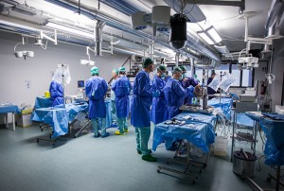
Corsi teorico-pratici di anatomia settoria per studenti in Medicina e Chirurgia
Coordinatore prof.ssa Paola Soldani
“Cadaver Lab”
presso ICLO Teaching and Research Center di Verona
prossimo appuntamento 16-17 marzo 2022

Slide 2
prossimo appuntamento 16-17 marzo 2022
(40 posti disponibili)
Quota di iscrizione al corso di dissezione: 350 euro
Transfer in autobus A/R PISA VERONA
Pernottamento
Partecipazione ai lavori su preparato anatomico Assicurazione per l’accesso alla sala settoria Materiale monouso Servizi catering durante il Corso Al termine del corso verrà dato un attestato di partecipazione;
Il corso verrà registrato come " Anatomia settoria su cadavere" (1 CFU)
Requisito essenziale: avere sostenuto l’esame di Anatomia I e la frequenza di Anatomia II
Per partecipare alle selezioni inviare (entro 6 marzo 2022) certificato esami sostenuti a: cadaver.lab19@gmail.com

Slide 3
Corsi teorico-pratici di anatomia settoria per studenti in Medicina e Chirurgia
Coordinatore prof.ssa Paola Soldani
The Mazzotti Anatomy Conference- MAC 2022- presso The Charter PLACE, BUFFALO (NY, USA)
prossimi appuntamenti: G1) 5-19 luglio G2) 20 luglio-3 agosto G3) 4-18 agosto
requisito essenziale: avere sostenuto l’esame di Anatomia I e la frequenza di Anatomia II
costo 2950 US comprendenti: vedi brochure allegata
la quota di partecipazione non comprende il viaggio aereo
per partecipare alle selezioni inviare (entro 31 marzo 2022) curriculum vitae e certificato esami sostenuti a:
paola.soldani@unipi.it

Slide 4
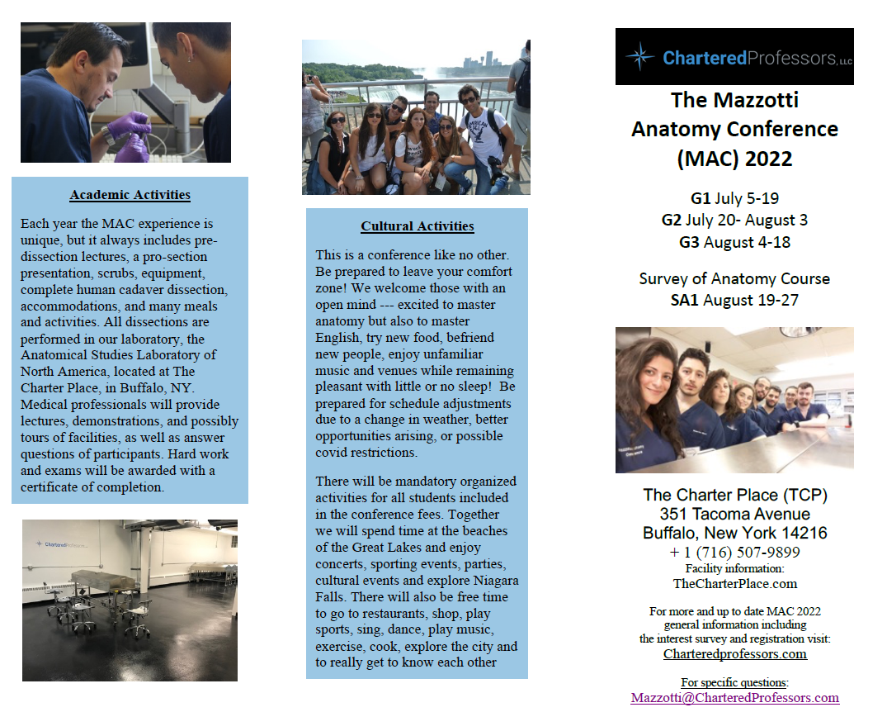

Slide 5
